Slide 1
스핀
2025113574 권나현
2025.09.17.
System Software Lab.

Slide 2
목차
주제 선정 이유
스핀이란?
슈테른-게를라흐 실험
양자 시계
측정 반복: 동일 방향 vs 서로 다른 방향
측정: 고전역학 vs 양자역학
무작위성

Slide 3
1. 주제 선정 이유
고전적인 컴퓨팅의 기본 단위: 비트(bit)
양자 컴퓨팅의 기본 단위: 큐비트(quantum bit, qubit)
큐비트의 표현: 전자의 스핀
스핀의 기본 특성
스핀과 양자역학적 무작위성

Slide 4
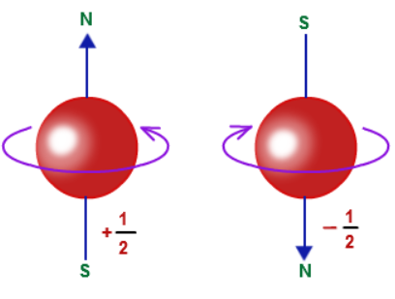
2. 스핀이란?
입자가 가지는 각운동량
입자 자체에 내재된 기본 성질
자기모멘트, 자기장의 원인 -> 자석이 생기는 이유
스핀 업
스핀 다운
양자역학에서는 큐비트를 이러한 스핀으로 표현한다.
수직 방향으로 스핀 N인 전자

Slide 5
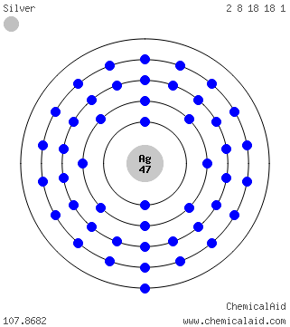
3. 슈테른-게를라흐 실험
원자의 스핀의 존재와 그 스핀이 양자화되어 있음을 밝혀냄
실험 과정
은(Ag) 고체를 가열해서 원자 단위로 분리한다. (자유롭게 움직이는 기체 상태)
이렇게 만든 은 원자들을 빔 형태로 한 쌍의 자석(불균일한 자기장)에 통과시킨다.
자기장을 통과한 은 원자들이 건너편 스크린에 향하게 한다.
스크린에 나온 은 원자들의 분포를 조사한다.
은 원자는 전자가 47개인데, 최외각 전자가 1개라서
원자 전체의 자기모멘트는 사실상 전자 하나의 스핀에 의해 결정된다.
(나머지 전자들은 서로 상쇄 – 오비탈)
따라서 은 원자 빔은 사실상 스핀 ½인 전자 하나의 성질을 반영한다.

Slide 6
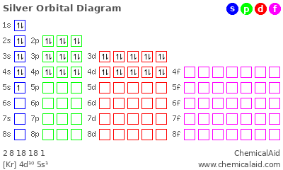

Slide 7
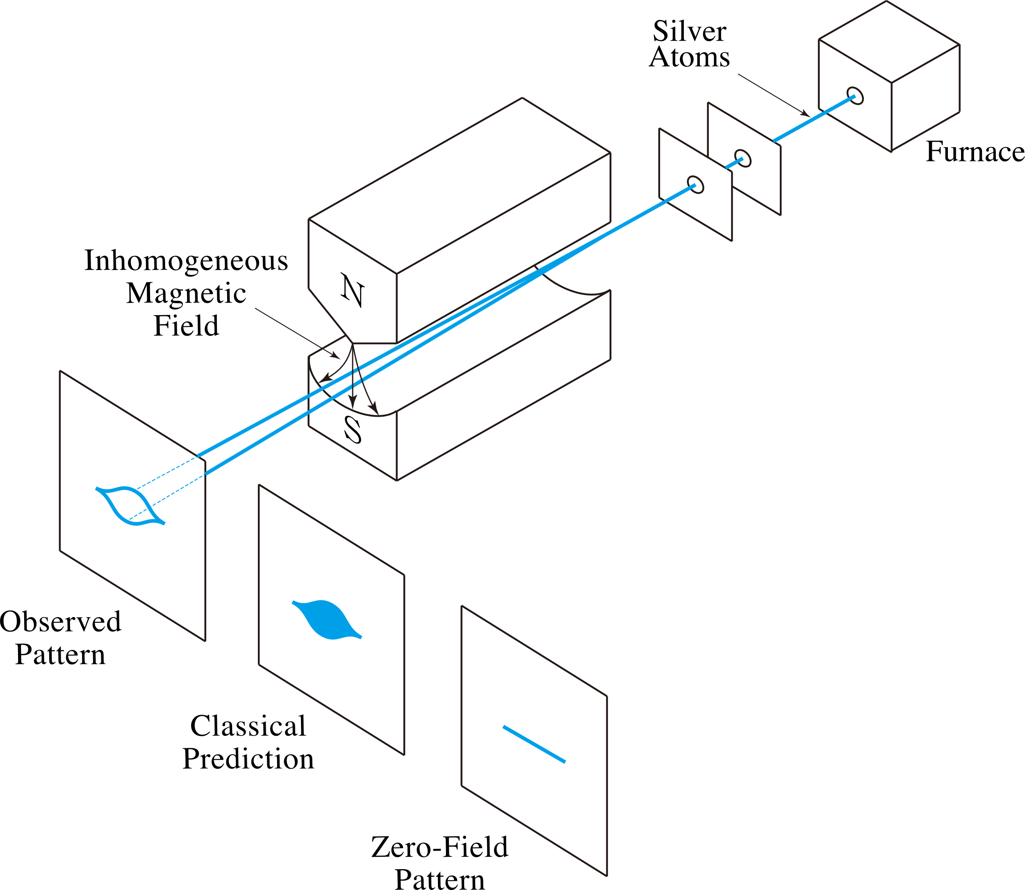

Slide 8
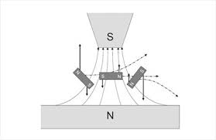

Slide 9
3. 슈테른-게를라흐 실험
실험에 대한 고전적 예측
만약 자기모멘트가 연속적인 방향을 가진다면?
불균일 자기장을 지난 은 원자 빔은 연속적으로 퍼진 무늬일 것이다.
실험 결과
은 원자 빔이 두 갈래로만 갈라졌다.
자기모멘트(=스핀)의 방향은 연속적으로 아무 값이나 갖는 게 아니라,
양자화(불연속적인 특정 값만 허용)되어 있다.

Slide 10
4. 양자 시계
직관적 비유
Q: 바늘이 n을 가리키고 있는가?
1 ~ 12
A: yes or 180도 반대 방향
?
Ex) Q: 바늘이 12시를 가리키고 있는가?
A: yes or 6시 방향
이러한 양자 시계의 개념으로
전자 스핀의 무작위성을 이해할 수 있다.
이는 큐비트의 정의와 밀접하게 관련된다.

Slide 11
5. 측정 반복: 동일 방향 vs 서로 다른 방향
Ex) 수직 방향으로 전자 스핀 측정
-> 매번 동일한 결과
Ex) 수직 방향으로 측정한 뒤 수평 방향으로 측정
-> 두 번째 측정에 대한 값은 무작위
동일 방향
서로 다른 방향
같은 질문 반복 시 분명한 답이 존재한다.
무작위성 존재: 여러 질문을 연달아 할 시 최종 결과는 무작위 가능성이 존재한다.
측정은 결과에 영향을 미친다.

Slide 12
6. 측정: 고전역학 vs 양자역학
고전역학
암묵적 전제: 측정 행위 자체는 물리계의 모형 내에서 중요하지 않다.
즉 측정 행위로 인한 효과를 무시할 수 있다.
Ex) 빛을 쏘아서 공중으로 던진 공의 초기 속도 측정 시 광자가 공과 부딪힘에 따른 영향
양자역학
원자, 전자 등의 미시적 입자를 다루기 때문에 광자가 이들에게 부딪힐 때의 효과 무시가 불가능하다.
즉 어떤 식으로든 측정을 수행하기 위해서는 물리계(system)와 상호작용해야 한다.
그리고 이러한 상호작용은 물리계에 영향을 미친다.

Slide 13

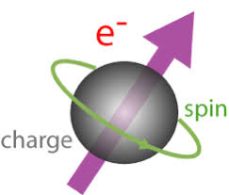
7. 무작위성
양자역학은 무작위성을 포함한다.
고전역학에는 진정한 무작위성이 없음 -> 초기 조건에 대한 민감한 의존성
->무한한 정확도로 측정할 수 있다면 이와 같은 무작위성은 사라짐
양자역학의 무작위성 -> 근본적으로 완전히 무작위적
Ex) 동전 던지기 순서열
Ex) 스핀을 측정한 순서열

Slide 14
감사합니다.

